Slide 1



Toán
ÔN TẬP: SO SÁNH HAI PHÂN SỐ
Gv: EduFive

Slide 2




KHỞI ĐỘNG
Hãy chọn một chú cú mèo mà em thích.
Next

Slide 3



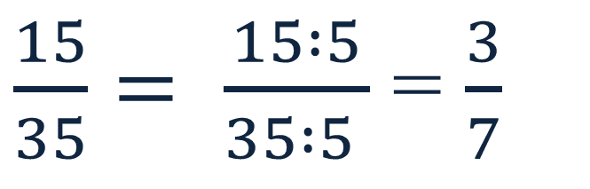
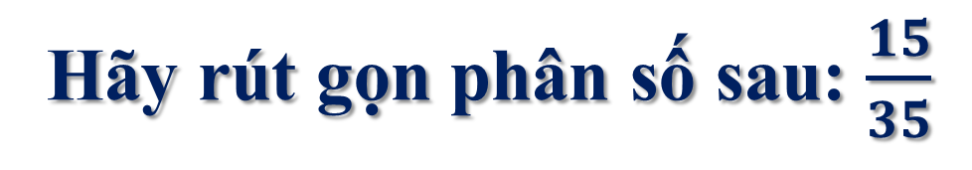
Hãy rút gọn phân số sau: $\frac{15}{35}$
$\frac{15}{35}= \frac{15 :5}{35 :5 }$ = $\frac{3}{7}$

Slide 4
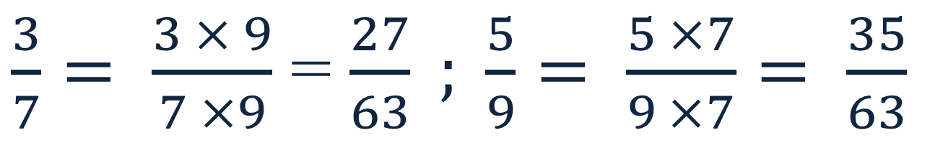
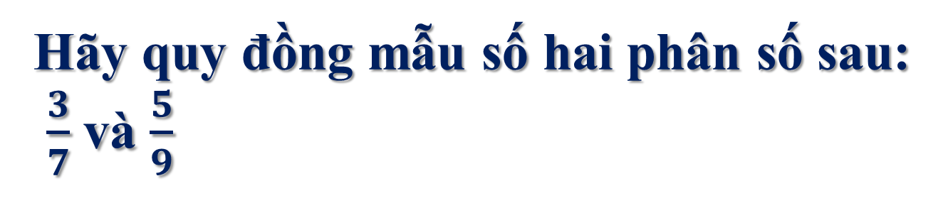
Hãy quy đồng mẫu số hai phân số sau:
$\frac{3}{7}$ và $\frac{5}{9}$
$\frac{3}{7}= \frac{3 × 9}{7 ×9}$ = $\frac{27}{63} ; \frac{5}{9}= \frac{5 ×7}{9 ×7}= \frac{35}{63}$

Slide 5


Toán
ÔN TẬP:
SO SÁNH HAI PHÂN SỐ

Slide 6



Toán
ÔN TẬP: SO SÁNH HAI PHÂN SỐ
Ôn tập: So sánh hai phân số khác mẫu số
Ôn tập: So sánh hai phân số cùng mẫu số

Slide 7



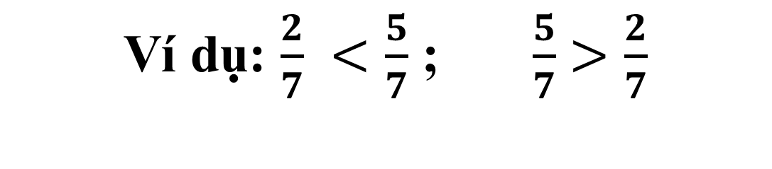
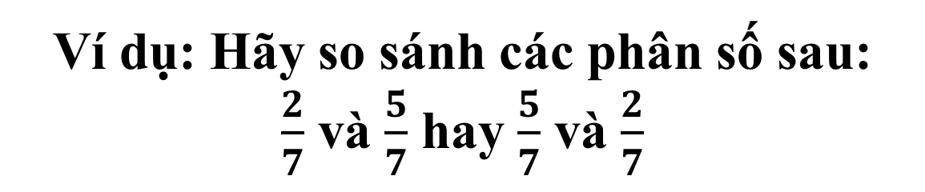
Ví dụ: Hãy so sánh các phân số sau:
$\frac{2}{7}$ và $\frac{5}{7}$ hay $\frac{5}{7}$ và $\frac{2}{7}$
Ví dụ: $\frac{2}{7} <\frac{5}{7}$ ; $\frac{5}{7}$ $>\frac{2}{7}$
a) Trong hai phân số cùng mẫu số:
- Phân số nào có tử số bé hơn thì bé hơn.
- Phân số nào có tử số lớn hơn thì lớn hơn.
- Nếu tử số bằng nhau thì hai phân số đó bằng nhau.

Slide 8

Muốn so sánh hai phân số khác mẫu số ta làm thế nào?
b) Muốn so sánh hai phân số khác mẫu số, ta có thể quy đồng mẫu số hai phân số đó rồi so sánh các tử số của chúng.

Slide 9

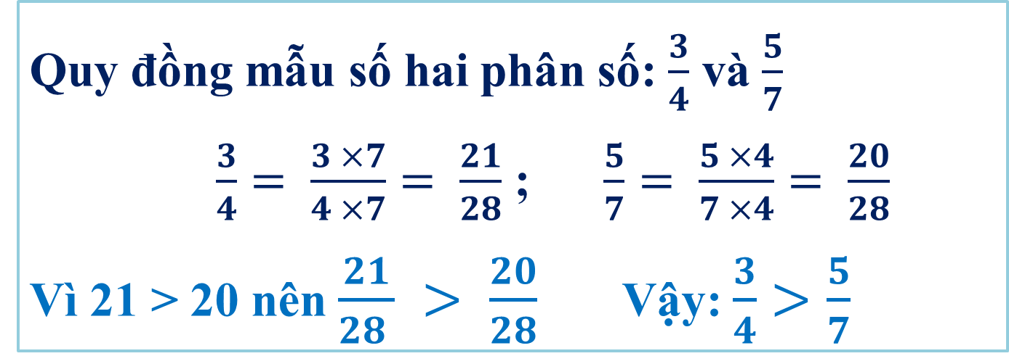
Ví dụ: So sánh hai phân số $\frac{3}{4}$và $\frac{5}{7}$
Quy đồng mẫu số hai phân số: $\frac{3}{4}$ và $\frac{5}{7}$
$\frac{3}{4}= \frac{3 ×7}{4 ×7}= \frac{21}{28}$ ; $\frac{5}{7}= \frac{5 ×4}{7 ×4}= \frac{20}{28}$
Vì 21 > 20 nên $\frac{21}{28 } > \frac{20}{28}$ Vậy: $\frac{3}{4}$ $>\frac{5}{7}$

Slide 10
Luyện tập
Bài 1: Điền dấu < , >, = vào chỗ chấm:
4
6
6
12
;
=
<
…
…
11
11
7
14
15
10
2
3
>
;
<
…
…
17
17
3
4

Slide 11
Luyện tập
Bài 2: Viết các phân số sau theo thứ tự từ bé đến lớn:
8
5
17
5
8
17
;
;
;
;
9
6
18
6
9
18
3
5
1
5
3
1
;
;
;
;
=>
2
4
8
2
8
4

Slide 12
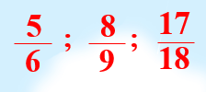

Bài 2: thứ tự từ bé đến lớn:
a)
b)

Slide 13

TẠM BIỆT

